Slide 1
التَّقدير – عارِضَة شرائِح 18
"كُرَات بِثَلاثَة ألوَان"
Steve Wyborney
www.stevewyborney.com

Slide 2
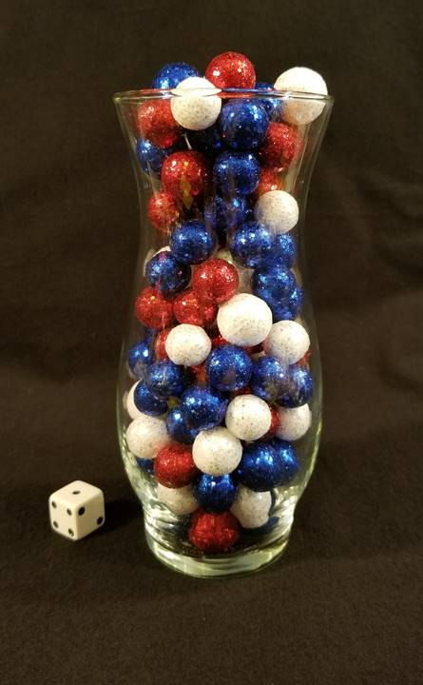
استَخدِموا التَّقدير:
كَم كُرَة توجَد في الوِعاء؟
استَعينوا بالرُّموز كي تُقلّلوا من عَدَد الإمكانِيّات. بَعد ذلك، استَخدِموا التَّقدير مَرَّة أخرى كي تُقرَّروا ما هي الإجابَة الأكثر احتِمالا.
Steve Wyborney
www.stevewyborney.com

Slide 3
رَمز رَقَم 1
عَدَد الكُرَات أصغَر من 150.
رَمز رَقَم 2
عَدَد الكُرَات هو عَدَد فَردي.
رَمز رَقَم 3
عَدَد الكُرَات هو من مُضاعَفات عَدَد الألوان في الوِعاء.
رَمز رَقَم 4
تَمَعَّنوا في المُكَعَّب الّذي بِجانِب الوِعاء. يَظهَر في الإجابَة رَقَما يُساوي مَجموع عَدَد النِقاط الّتي تَظهَر على الوُجوه الثّلاثة الّتي نَراها في المُكَعَّب.
رَمز رَقَم 5
لا يَظهَر في الإجابَة رَقَما مُساوٍ لحاصِل ضَرب عَدَد النِقَاط الّتي تَظهَر على الوُجوه الثَّلاثَة الّتي نَراها.
Steve Wyborney
www.stevewyborney.com

Slide 4
بِمُساعدَة الرُّموز والتَّقدير، تُوجد لَديكُم مَعلومات كافِيَة لتَحديد عَدَد الكُرَات في الوِعاء.
Steve Wyborney
www.stevewyborney.com

Slide 5
117 كُرَة
الإجابَة
Steve Wyborney
www.stevewyborney.com

Slide 6
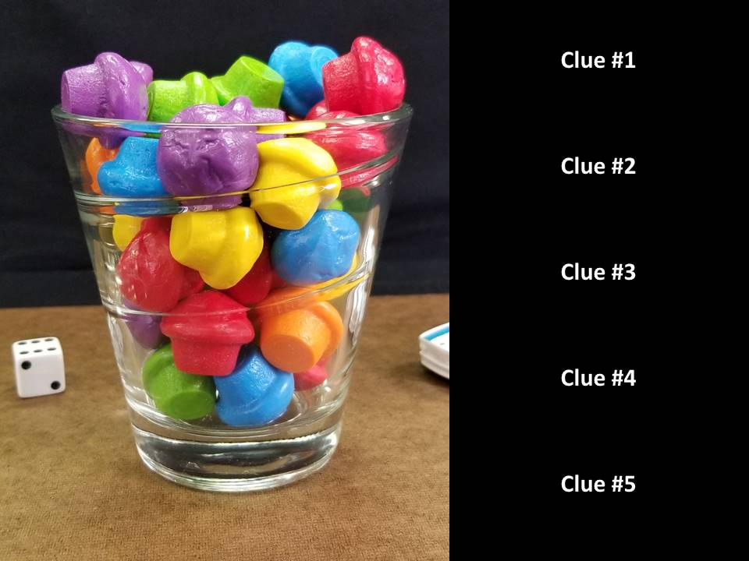
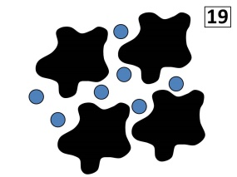
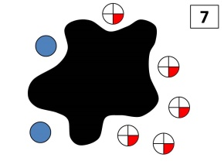
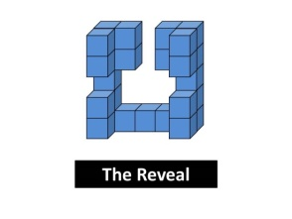
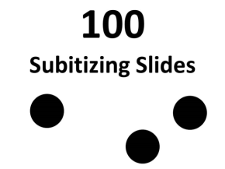
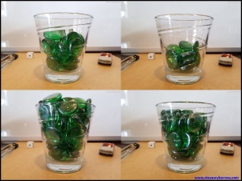

Esti - Mysteries
Click here (or on the image) to download more Esti – Mysteries.
Other Downloadable Resources
50 Splat! Lessons
(for PowerPoint)
20 Fraction
Splat! Lessons
(for PowerPoint)
80 Cube Conversations
Lessons
100 Subitizing Slides
&
10 Challenge Patterns
The Estimation Clipboard
Splat!
for Google Slides

